Slide 1
植物の系統分類について(1)
★種とは何か？
個体レベルでの形質の変異
→個 体 群 の 認 識
→種 (species) の 認 識
●個体群間で変異が不連続である
●形質が遺伝で安定的に継承される
●一定の地理的分布域がある

Slide 2
植物の系統分類について(2)
★種は変動する！
●突然変異
→より優れた形質が残る
↓
進化(evolution)
●環境変化への適応
→適応放散による形質変異
↓
分化(differentiation)
進化、分化の繰り返しで「種の多様性」が確立した

Slide 3
植物の系統分類について(3)
★系統分類学(Systematics)とは？
「種の多様性」：
自然史における進化、分化の結果
↓
一定の進化、分化の道筋により「種の多様性」が成立
系統
進化、分化の道筋に基づく分類を系統分類学という
種の系統を正しく把握することはバイオテックで重要

Slide 4
植物の系統分類について(4)
★系統分類学
「Engler-Prantlの系統分類」が主流である
「Engler-Prantlは次の仮定で分類した
裸子植物
→被子植物
双子葉植物
→単子葉植物
離弁花
→合弁花
無弁花
→多弁花
子房上位
→子房下位
離生心皮
→合生心皮
木 本
→草 本
単 葉
→複 葉
多数雄蕊
→少数雄蕊
放射相称花
→左右相称花

Slide 5
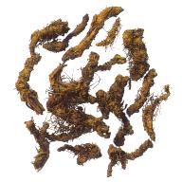
重要な生薬オウレン（黄連）
Coptis japonica, C. chinensisなどの根茎
★オウレンを配合する漢方処方
黄連解毒湯
精神不安、健胃消化
黄連湯
鎮痛鎮痙、健胃消化
三黄瀉心湯
精神不安、瀉下、高血圧
葛根黄連黄芩湯
解熱鎮痛消炎、止瀉整腸

Slide 6
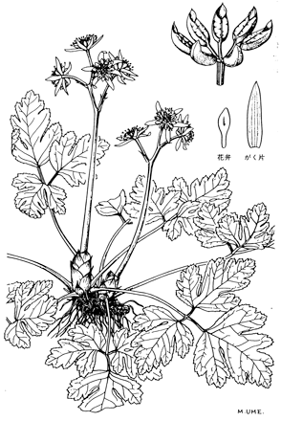
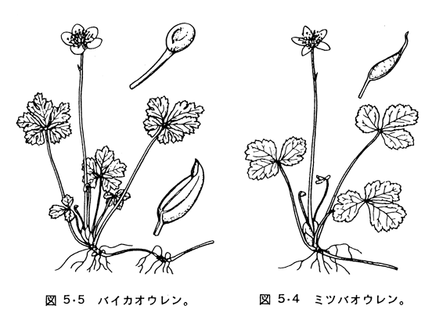
オウレン属の系統について
オウレン節
バイカオウレン節
ミツバオウレン節
C. japonica
C. quinquefolia
C. trifolia

Slide 7
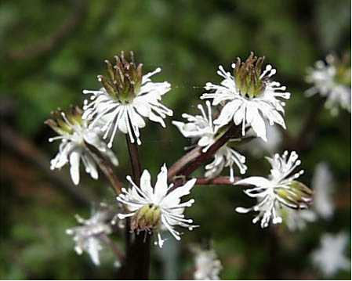
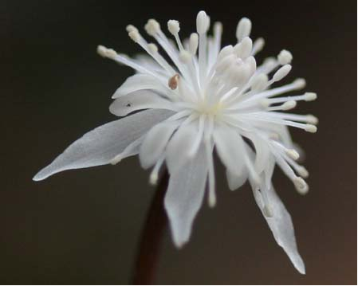
オウレン
花 弁
↓
↑
がく

Slide 8
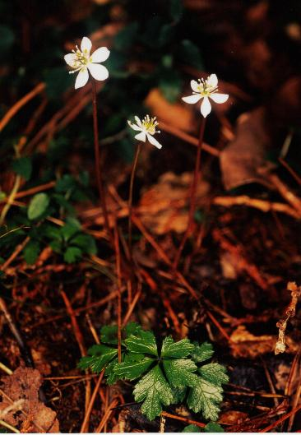
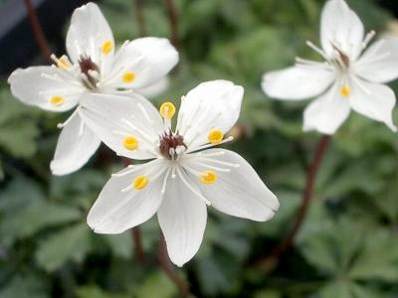
バイカオウレン

Slide 9
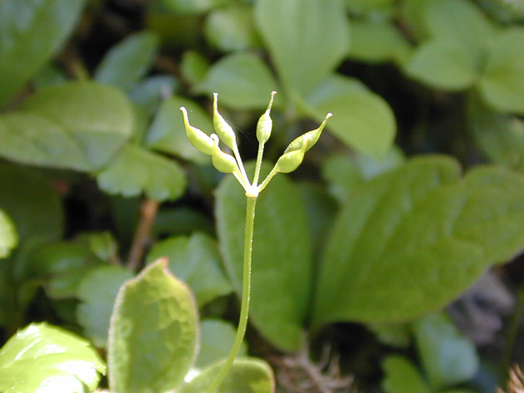
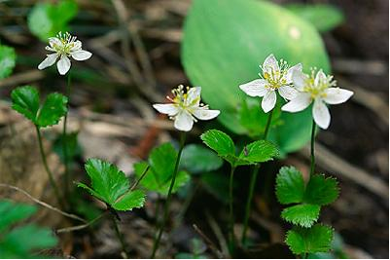
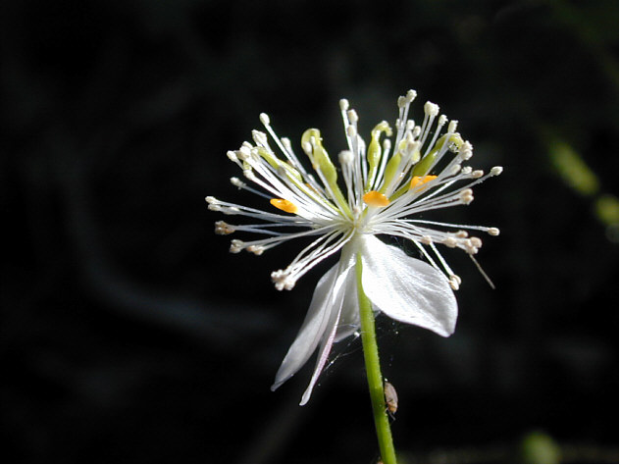
オウレン

Slide 10
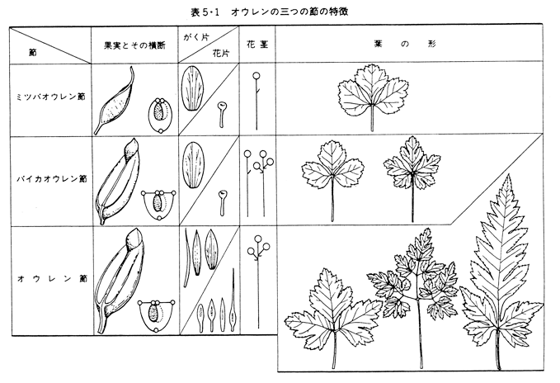
オウレン属３節間の形態の相違

Slide 11
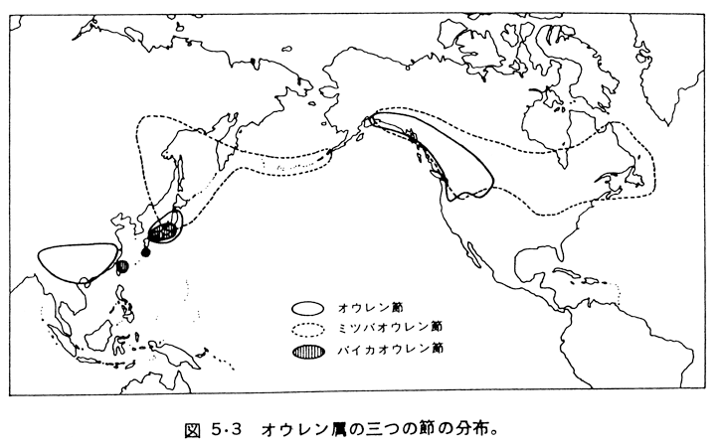
オウレン属３節間の地理的分布

Slide 12
オウレン属の系統(2)
オウレン節種分化の発生中心地
↓
日本列島
オウレン属３節が分布する
種の多様性の最も大きなところ
が発生中心である
バビロフ
『栽培植物の起源」解明の基本原理

Slide 13
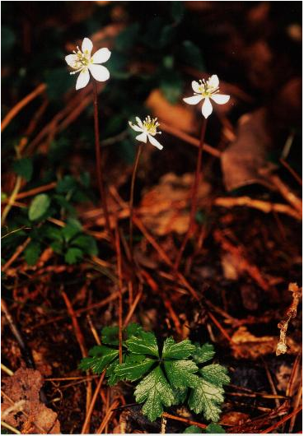
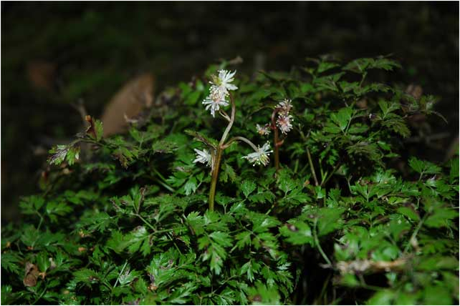
オウレン属の系統(3)
オウレン属３節の分化の順序は？
ミツバオウレン節
花の形態が類似
バイカオウレン節
オウレン節
果実の形態が類似

Slide 14
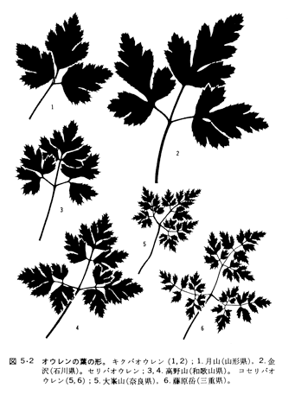
オウレン属の系統(4)

Slide 15
今日の系統分類学(1)
★系統分類学を再考する
「Engler-Prantlは次の仮定で分類したが、客観的視点に基づくと言えるか！」
裸子植物
→被子植物
双子葉植物
→単子葉植物
離弁花
→合弁花
無弁花
→多弁花
子房上位
→子房下位
離生心皮
→合生心皮
木 本
→草 本
単 葉
→複 葉
多数雄蕊
→少数雄蕊
放射相称花
→左右相称花
陰陽説に基づく非科学的観念論に基づく分類ではないか

Slide 16
今日の系統分類学(2)
★ＡＰＧⅢ (2009)による分類体系
→Angiosperm Phylogeny Group
ゲノム解析を指標とした客観的かつ実証的な分類を志向
葉緑体のDNA解析 → 被子植物の系統解析に適用
種の進化は突然変異によって起きる
→その根源は遺伝子の変異にある
→様々な形質を持つ個体が発生する
→環境に順応できる個体だけが生き残る
→突然変異と環境順応のループで種の進化が進行

Slide 17
今日の系統分類学(3)
★DNA変異は中立的に起きる！
→DNA分子の損傷は極めて高頻度に発生する
生体はDNA修復機能があるが、エラーも発生する
修復エラーが変異の源泉である
DNA変異は一定の割合で中立的（偶然）に起きる
DNA変異の蓄積が種の進化・分化の原動力となる
自然史的スケールでは進化は必然のように見える
APG分類体系とは
マーカー遺伝子のDNA配列のホモロジーを指標として進化論的な近縁性を求めることで構築された体系

Slide 18
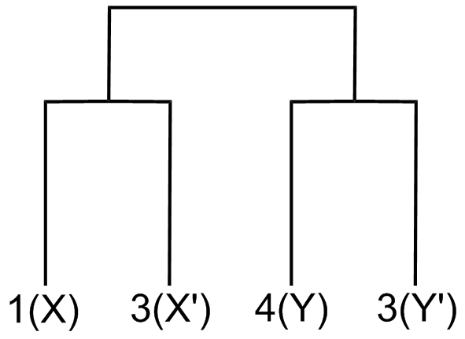
今日の系統分類学(4)
★APGでは分子系統樹で近縁性を表す！
分子系統樹の作成モデル例
1: TCCGGTTCGGTATCGACAGG
2: TCCGTTTCTGTATGGACTGG
3: TCCGGTTCTGTATCGACAGG
4: TCCGTTTCTGTATGGACAGG
塩基の変異が大きいほど遠縁となる

Slide 19
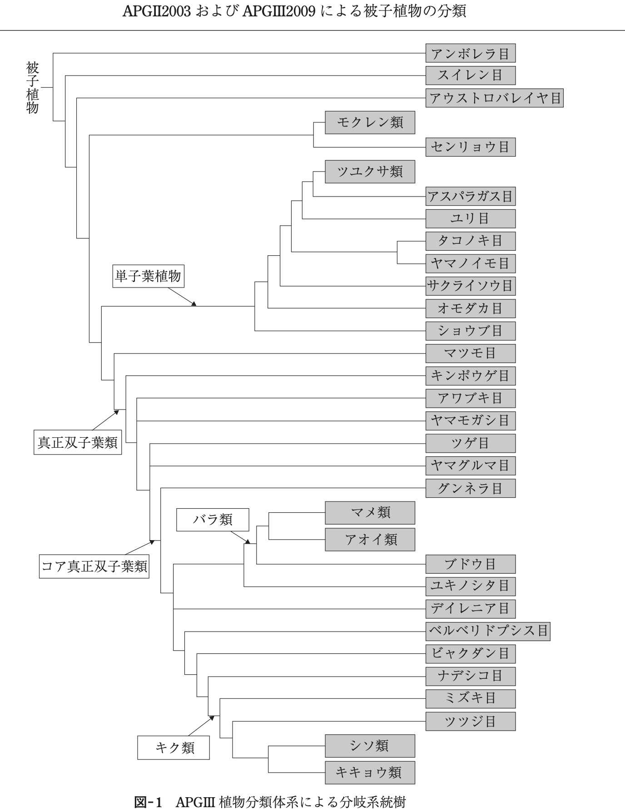
従来の単子葉に同じ
単子葉と分岐する以前の古い双子葉
長岡 求 植物防疫 2012年

Slide 20
今日の系統分類学(5)
★新エングラー体系とAPG体系の相違
単子葉植物と双子葉植物を区別するが二大別とはしていない！
双子葉が真正とコア真正に分割
合弁花と離弁花の区別をしない！
目・科の分類が大きく変わった！
ユリ目
ユリ科
シュロソウ科（旧ユリ科）
イヌサフラン科 チゴユリ属
サルトリイバラ科（旧ユリ科）
クサスギカズラ目（ユリ目より分割）
クサスギカズラ科
ヒガンバナ科（旧ユリ目） ネギ属（旧ネギ科、ユリ科）
キンバイザサ科（旧ユリ目）
アヤメ科（旧ユリ目）
ラン科（旧ラン目）
ススキノキ科（旧ユリ科） 旧キスゲ科を含む

Slide 21
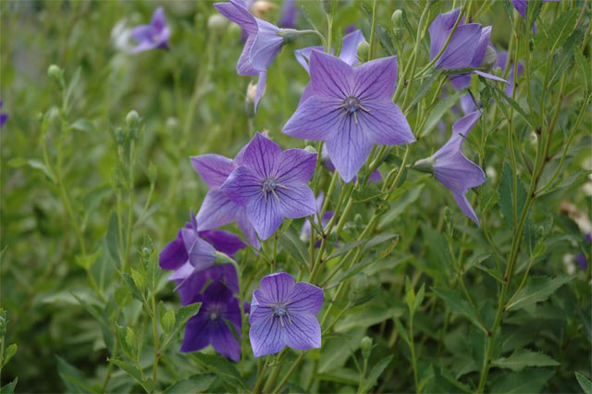
APG分類体系においても各種の有効な識別法として形態分類学の重要性は変わらない！
今日の系統分類学(6)
被子植物 (Angiosperms)
真正双子葉類 (Eudicots)
キク類 (Asterids)
キク目 (Asterales)
キキョウ科 (Campanulaceae)
キキョウ亜科 (Campanuloideae)
キキョウ属 (Platycodon)
キキョウ
(P. grandiflorum)
Platycodon grandiflorum (Jacq.) A. DC

Slide 22
植生と植物相
系統分類学から生物多様性を理解する
薬用植物の多様性の基盤としての植生
生物多様性とは何か？
遺伝資源としての薬用植物
遺伝資源とは何か？

Slide 23
植物相(flora)について(1)
★不均一な植物の地理的分布
●自然環境の違い
←気候、地質、地形など
種分化
適応放散
適者生存
自然淘汰
●地域の自然地史の違い
←地理的隔離
隔離進化
種分化の程度の地域差
→不均一な地理的分布

Slide 24
植物相(flora)について(2)
★植物相(flora)とは？
ある地理的空間に見出される植物種のまとまり
★植物区系とは？
世界を植物相に従って区分けしたもの
６区系界
38区系

Slide 25
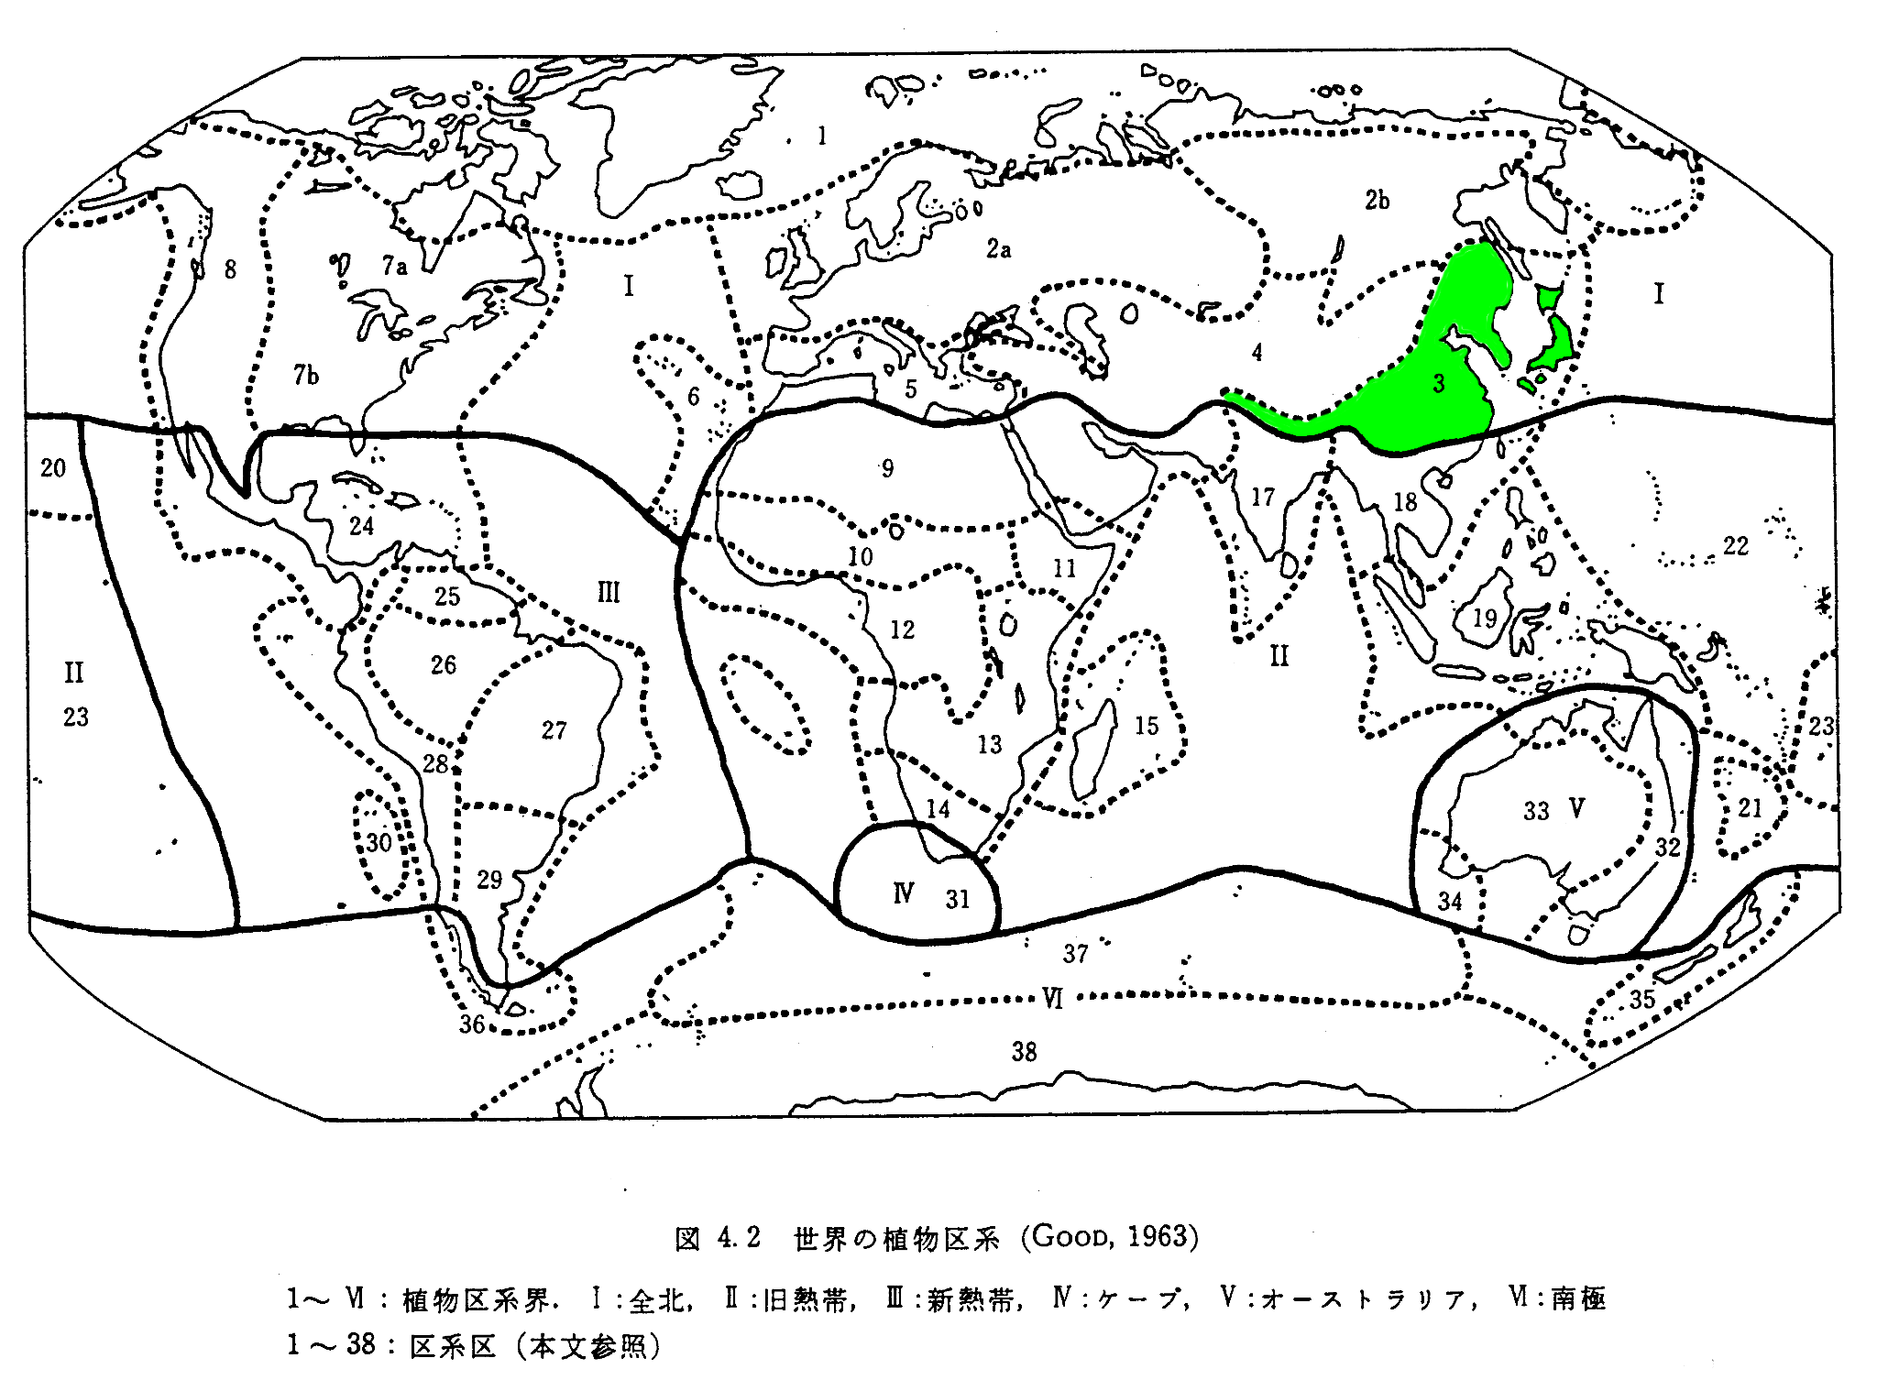
世界の植物区系
日華区系

